Slide 1
EVENTOS
Notes:
SLIDE OBRIGATÓRIO

Slide 2
AGENDA
Eventos;
Tipos de eventos;

Slide 3

REVISÃO
Revisão de objetos!

Slide 4
EVENTOS
Eventos são ações do usuário ou acontecimentos (de diversas origens) que podem ocorrer nos elementos HTML;
Ação ou ocorrência reconhecida por software, frequentemente originada de modo assíncrono a partir do ambiente externo, que pode ser tratada pelo código de forma customizada.

Slide 5
EVENTOS
Exemplos:
click, dblclick;
mousedown, mouseup;
mouseenter, mouseleave;
mouseover, mouseout;
mousemove;
keydown, keyup;
load;
focus, blur.

Slide 6
EVENTOS
Podemos programar uma função para executar no momento que algum evento é disparado:
function clique() {
const el = document.getElementById('title');
el.style.color = 'red';
}
Função responsável por mudar a cor do elemento com id title
<h1 id="title">Olá! Seja bem vindo(a)!</h1>
<button onclick="clique()">Muda Cor</button>
Código html contendo o atributo onclick que irá acionar a função clique

Slide 7
EVENTOS
Existem diversas maneiras de se aplicar esses eventos aos elementos HTML como por exemplo: evento inline, evento externo e event listener.

Slide 8
EVENTOS
Para usar evento de maneira inline é preciso que seja definido diretamente na tag do elemento:
<input onblur="alert('saindo do campo')" />

Slide 9
EVENTOS
Para usar evento de maneira externa é preciso que seja definido direto no script:
const input = document.getElementById('input');
input.onblur = () => alert('saindo do campo');

Slide 10
EVENTOS
Ao passar uma função para um evento, quando ela é chamada é recebido como parâmetro algumas informações dependendo do tipo do elemento e evento disparado.
const buscaCep = (evento) => {
console.log(evento.target.value);
};
input.onblur = buscaCep;

Slide 11
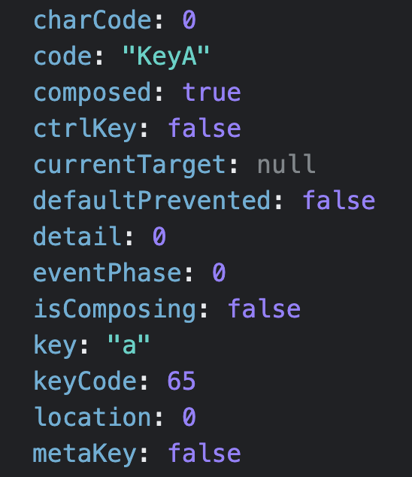
EVENTOS
const myFn = (evento) => {
console.log(evento);
};
input.onkeydown = myFn;

Slide 12
EVENTOS
Para evitar que qualquer ação padrão normalmente feita pela aplicação como um resultado do evento não ocorra pode ser utilizado o preventDefault.
Podemos utilizar por exemplo para parar a execução do formulário que é o evento nativo do HTML
const submit = (evento) => {
evento.preventDefault();
};
form.onsubmit = submit;

Slide 13
EVENTOS
Vamos aprimorar nossos conhecimentos de manipulação de DOM!
Vocês serão divididos em grupos e cada grupo deverá desenvolver uma espécie de calculadora.

Slide 14
EVENTOS
Regras:
Adicionar na tela dois inputs do tipo number para receber os valores;
Adicionar na tela um select com somar, subtrair, multiplicar e dividir;
Adicionar um botão para calcular com evento de click;
Implementar função para realizar as operações;
Adicionar um elemento para apresentar o resultado do cálculo.
Dicas:
Utilizar um formulário pode ser uma boa.

Slide 15
20:20
20:40
Notes:
SLIDE OBRIGATÓRIO

Slide 16
EVENTOS
Para usar evento utilizando event listener é preciso que seja definido um event listener direto no script.
Note que agora o nome do evento é sem o "on".
const exibeAlert = () => alert('saindo do campo');
const input = document.getElementById('input');
input.addEventListener('blur', exibeAlert);

Slide 17
EVENTOS
Para remover um evento criado com event listener pode ser utilizado o método removeEventListener.
Os parâmetros passados para o removeEventListener devem ser os mesmos utilizados no addEventListener.
const exibeAlert = () => alert('saindo do campo');
const input = document.getElementById('input');
input.removeEventListener('blur', exibeAlert);

Slide 18
EVENTOS
Vamos aprimorar nossos conhecimentos de manipulação de eventos!
Vocês serão divididos em grupos e cada grupo deverá desenvolver uma espécie de calendário, onde deve ser possível selecionar e desselecionar os dias.

Slide 19
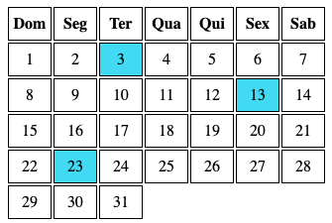
EVENTOS

Slide 20
EVENTOS
Regras:
Criar em formato de tabela;
Os estilos devem estar em um arquivo separado;
Os dias devem ser criados dinamicamente no JS demais itens podem já estar no html;
Ao clicar no dia deve ser implementada a função para selecionar ou desselecionar o dia.
Dicas:
Utilizar estrutura de repetição para criar os dias pode ser uma boa;
Utilizar classes para aplicar o estilo pode ser uma boa ideia.

Slide 21
MATERIAL COMPLEMENTAR
Eventos - developer.mozilla
Event listener - developer.mozilla
Html events - w3schools
Eventos - medium
Manipulação eventos - youtube
Manipulação eventos - youtube

Slide 22
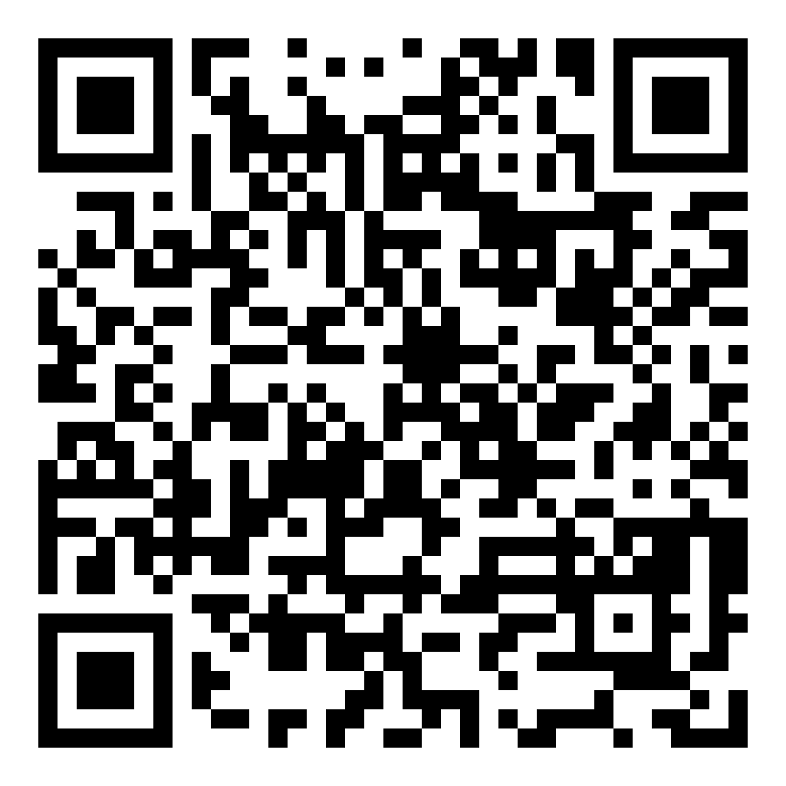
AVALIAÇÃO DOCENTE
O que você está achando das minhas aulas neste conteúdo?
Clique aqui ou escaneie o QRCode ao lado para avaliar minha aula.
Sinta-se à vontade para fornecer uma avaliação sempre que achar necessário.
Notes:
SLIDE OBRIGATÓRIO

Slide 23
Notes:
SLIDE OBRIGATÓRIO

